Slide 1
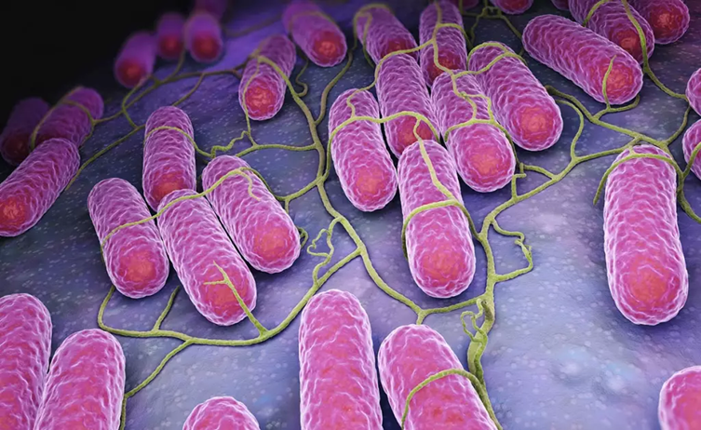
Сальмонеллез

Slide 2
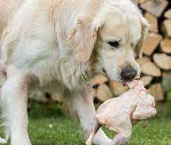
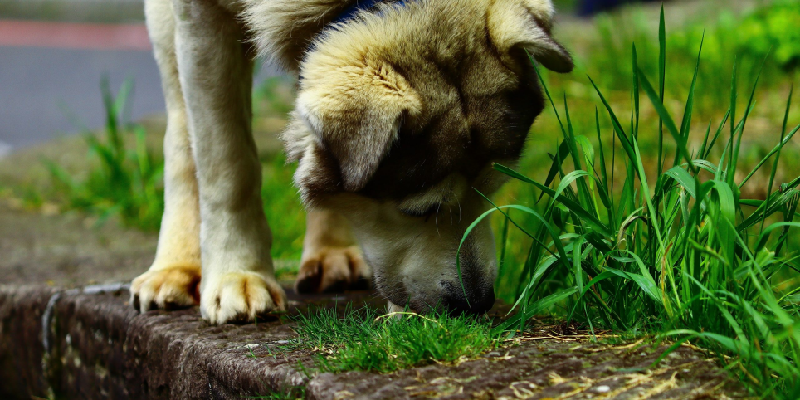
Причины
Сальмонеллез – это бактериальное заболевание, возбудителем которого является бактерия Salmonella, способная вызывать воспаление желудочно-кишечного тракта.
Переносчиками сальмонеллеза могут быть млекопитающие (чаще человек, собаки и кошки, грызуны), птицы, рептилии, рыба.

Slide 3
Щенки и молодые собаки находятся в зоне риска. Чаще всего заболевают щенки 1-9-месячного возраста. Взрослые собаки заболевают реже, при этом заболевание может проявляться в легкой форме, так как у животных уже хорошо развита иммунная система.

Slide 4
Распространение
Животные заражаются в основном алиментарным путем - перорально при скармливании не прошедших термическую обработку различных кормов, молока и воды (мясные отходы, молочные продукты, рыбная, мясокостная мука и др.), а также при поедании собаками мелких грызунов - сальмонеллоносителей. Возможны также внутриутробный, контактный и аэрогенный пути заражения.
Инкубационный период при сальмонеллезе собак составляет 3-6 дней и зависит от вирулентности и заразительной дозы возбудителя.

Slide 5
Зараженные животные выделяют сальмонелл в большом количестве с фекалиями. Выделения больных собак могут загрязнять корма, воду, подстилку, пол, предметы ухода, которые впоследствии становятся основными факторами передачи сальмонелл. Собаки часто могут являться носителями сальмонелл в течение длительного периода времени без проявления видимых клинических признаков болезни.

Slide 6
Основные клинические признаки
Острая форма заболевания диагностируется у маленьких щенков в возрасте от 1 до 5 месяцев и без своевременного лечения заканчивается гибелью животного в течение 3-6 дней. Основными симптомами острой формы недуга являются: отсутствие желания принимать пищу, извержение желудочного содержимого, сильная диарея с примесями крови и слизи, болевые ощущения при пальпации области брюшной полости, повышение температурных показателей тела до 41 градуса на короткое время.
Подострая форма сальмонеллеза характеризуется схожей симптоматикой, как и острая форма, но прогрессирование патологического процесса на фоне обсеменения патогенными микроорганизмами проявляется намного медленнее – на протяжении нескольких недель. Симптомы при подострой форме инфекции – поражение дыхательных путей, нарушения работы центральной нервной системы (судорожные явления), желтушность видимых слизистых оболочек.
Хроническая форма сальмонеллеза возникает у животных с сильной иммунной системой. Характерные признаки инфекции проявляются в виде угнетения общего состояния животного, отсутствием аппетита. Шерстный покров тускнеет, наступает преждевременная линька. При значительном скоплении инфекции в области суставов – питомец начинает выраженно прихрамывать.

Slide 9
Профилактика
Не нарушать санитарно-гигиенические условия содержания собак, при групповом содержании в питомниках необходимо проводить дезинфекцию вольеров щелочными растворами;
Не скармливать собакам сырые яйца, мясные продукты, не прошедшие должную термическую обработку, следить за качеством питьевой воды;
Не допускать купания питомца в загрязненных природных водоемах, особенно следует следить за тем, чтобы собака не пила из луж и водоемов ;
Избегать контакта домашних собак с бродячими животными.
Зараженную сальмонеллезом собаку необходимо изолировать от других животных, все предметы обихода подвергнуть дезинфекции либо утилизировать.

